Slide 1
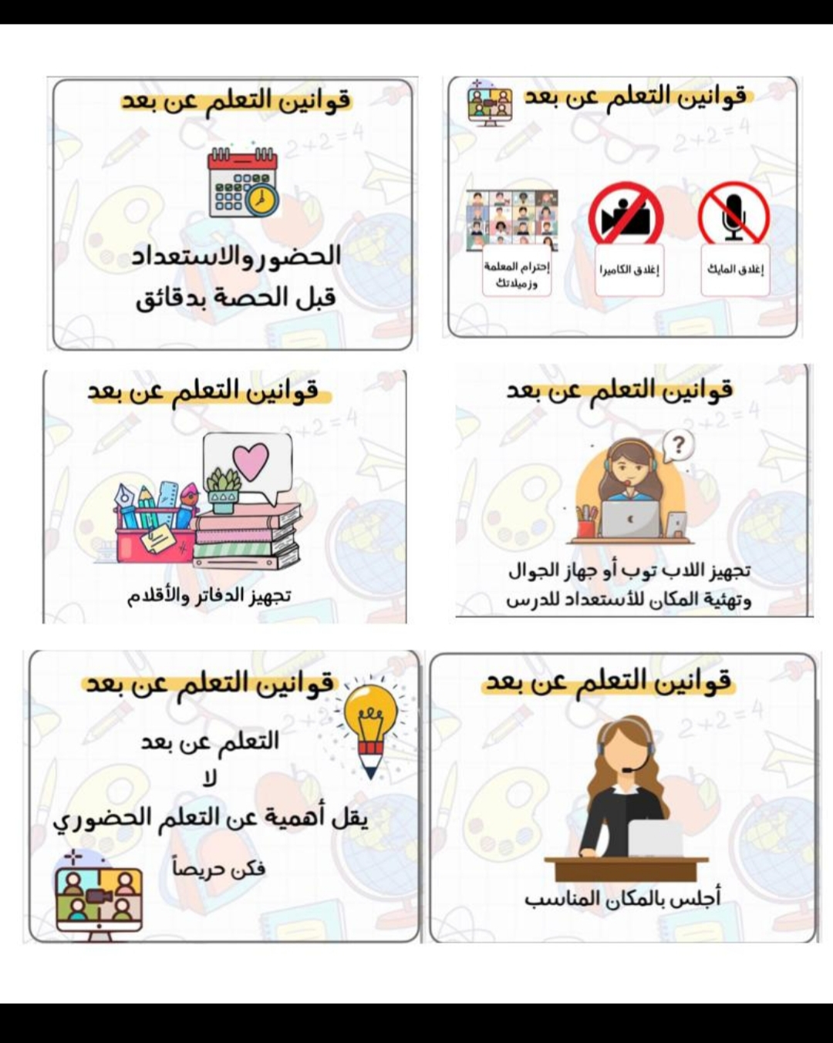

Slide 2
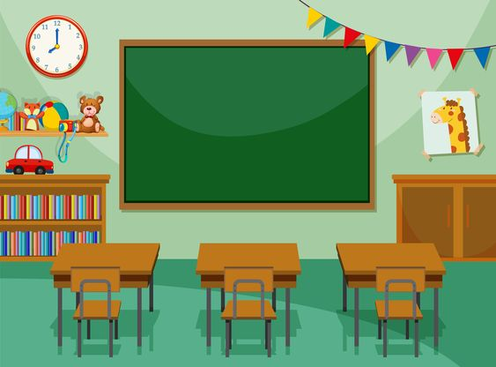
علوم
الوحدة الثالثة/ أرضنا
الدرس الثاني/ الاستفادة من موارد الأرض

Slide 3

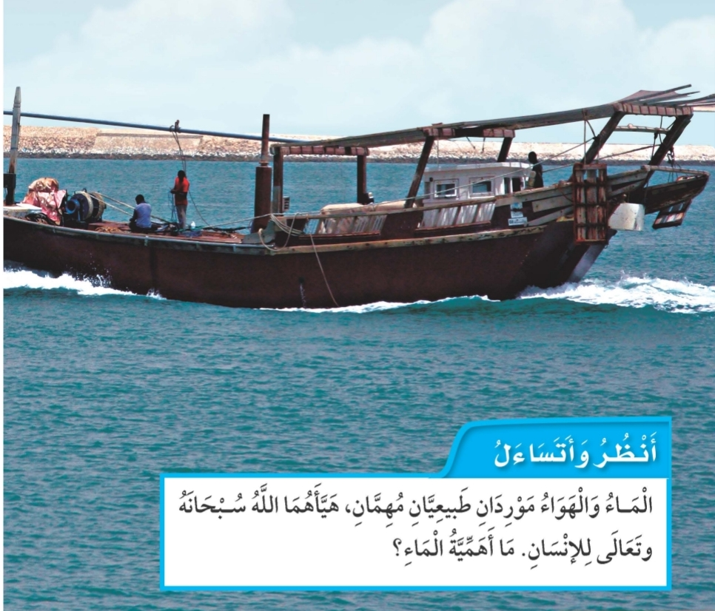

Slide 4
السؤال الأساسي
لماذا يجب علينا المحافظة على الأرض؟
المفردات الجديدة
التلوث

Slide 5
ماهي المخلوقات الحية التي تحتاج للماء كي تعيش؟
الإنسان فقط
الإنسان والحيوانات فقط
الإنسان والحيوانات والنباتات
جميع المخلوقات الحية تحتاج للماء
قال تعالى: " وجعلنا من الماء كل شيء حي"

Slide 6

ماهي استخدامات الماء؟
الشرب
الاستحمام
الوضوء
الطبخ

Slide 7
الماء والهواء ضروريان لجميع المخلوقات الحية
نحن نستخدم الماء في أشياء كثيرة مثل الشرب والوضوء والطبخ والاستحمام
ونستخدم الهواء في التنفس لنعيش

Slide 8
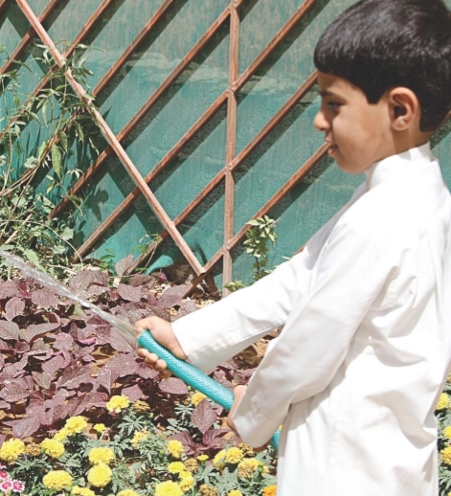
أقرأ الصورة : كيف يستفيد الناس من الماء؟

Slide 9
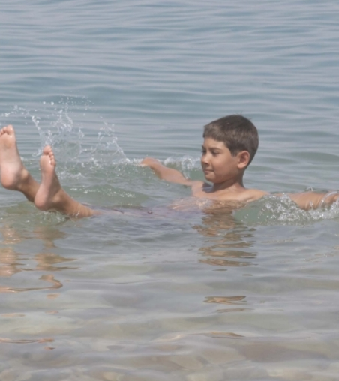

Slide 10
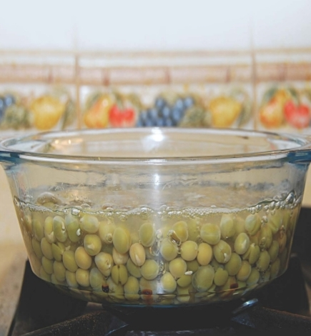

Slide 11
التلوث

Slide 12
التلوث
وجود مواد ضارة مثل النفايات
في اليابسة أو في الماء أو في الهواء

Slide 13
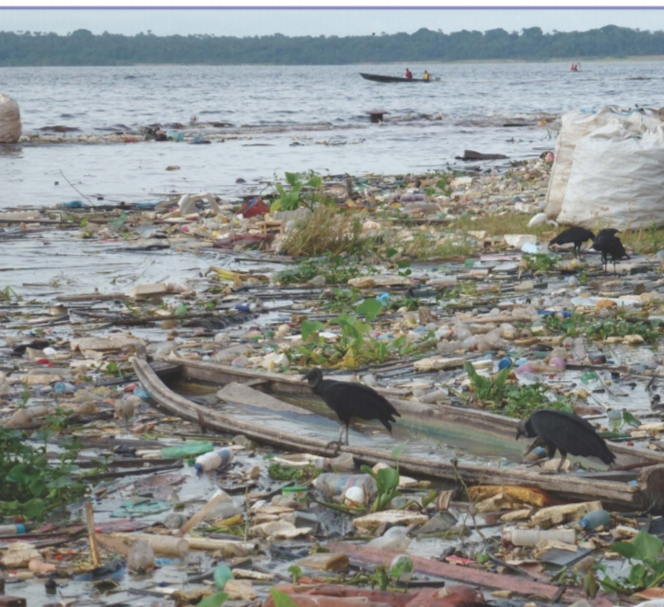

Slide 14
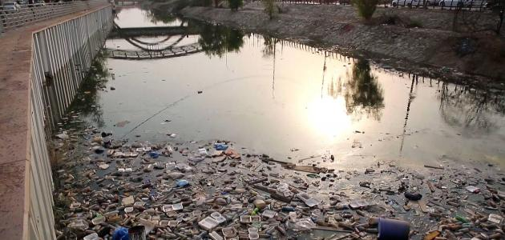

Slide 15
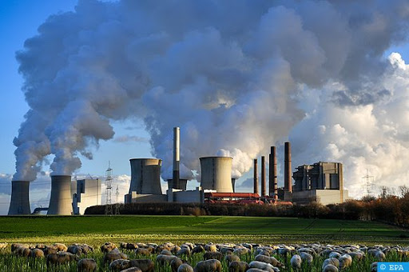

Slide 16
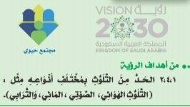


Slide 17
التلوث يسبب المرض للإنسان وللمخلوقات الحية الأخرى
هناك طرق عديدة للمحافظة على نظافة الأرض.
اذكر بعضاً منها.

Slide 18
السؤال الأساسي
لماذا يجب علينا المحافظة على الأرض؟
يجب علينا المحافظة على الأرض و موارد
الأرض حتى لا تصاب المخلوقات الحية التي تعيش عليها بالضرر بسبب التلوث

Slide 19
التقويم: اضغط على الرابط المرسل في الدردشة.

Slide 20
انتهى الدرس 🙂
الواجب على منصة مدرستي

